Slide 1
前回の振り返り

Slide 2
ヘルスプロモーションとは

Slide 3
オタワ憲章
（1986年）
地域の居場所づくりで健康づくり
ヘルスプロモーションのための
５つの優先的行動分野
健康公共政策の確立
健康に関する支援的環境の創造
健康のための地域活動の強化
個人技術の向上
ヘルスサービスの方向転換

Slide 4
ヘルスサービスの方向転換
オタワ憲章では、より健康的な暮らしを実現していく上で、保健衛生分野が果たす重要な役割を強調している。その実現には全ての専門職・保健サービス機構・行政組織のみならず、その保健衛生分野がサービスを行う対象である個人やコミュニティもその一翼を担っている。また、現状ではほとんどの事例で、ヘルスプロモーション・疾病予防・病気の診断・治療・看護・リハビリのそれぞれに投入される予算を理想的な割合にするために、ヘルスプロモーション・疾病予防のより一層の展開が必要となる。ただしこの展開をヘルスシステムの活動増加のみで図る必要はない。
健康成果の達成の上で、保健分野以外の役割の方が効果的なこともあり得る。こうした分野の枠を超えた 保健活動の支援における保健衛生分野の重要な役割を行政府はよく理解する必要がある。
地域住民のチカラで健康な居場所づくり

Slide 5

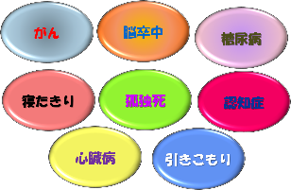
従来（指導型）の健康教育
（日本的健康づくり）
地域保健関係者
×
目指すのは
病気に、障がいにならない人生
健診受けた？？
飲み過ぎ、食べ過ぎ、運動不足
心配事は、誰かに相談を
本人
誰もが
かかえる
生きづらさ
（島内 1987、吉田・藤内 1995を改変）

Slide 6
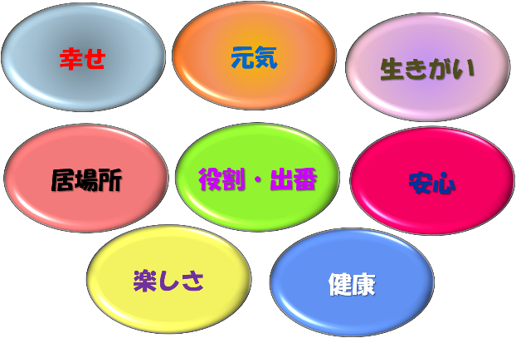
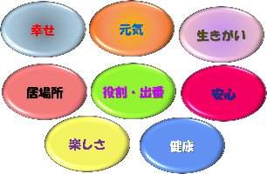
ヘルスプロモーションの理念
（世界がめざす健康づくり）
関係性の再構築で居場所づくり
めざすものはWell-being、QOLの向上
共助
自助
地域住民
家族
本人
関係機関
（ネットワーク化に向けた）
公助
誰もが
かかえる
生きづらさ
保健福祉等の
行政関係者
環境づくり
公助
共助
自助
（島内 1987、吉田・藤内 1995を改変）

Slide 7
ヘルスプロモーションの結果が
ソーシャルキャピタルの向上

Slide 8
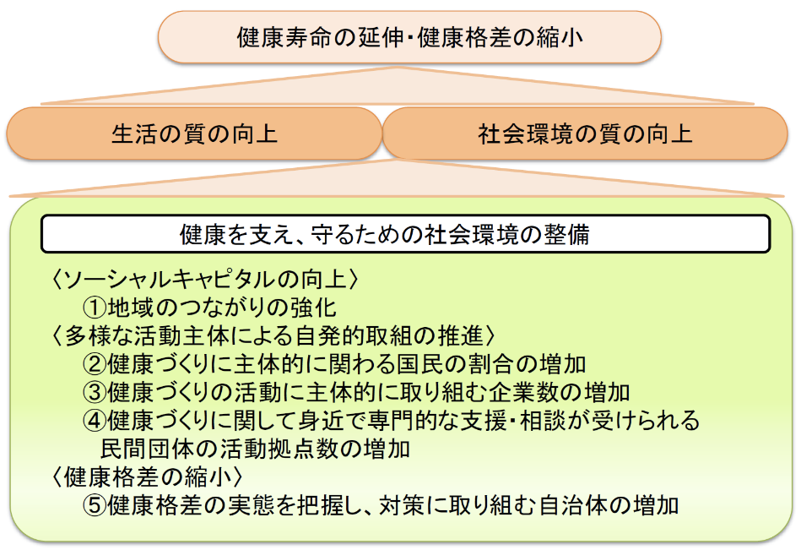
健康日本21（第2次）概念図
ソーシャルキャピタルの向上
①地域のつながりの強化
https://www.mhlw.go.jp/bunya/kenkou/dl/kenkounippon21_sura.pptx

Slide 9
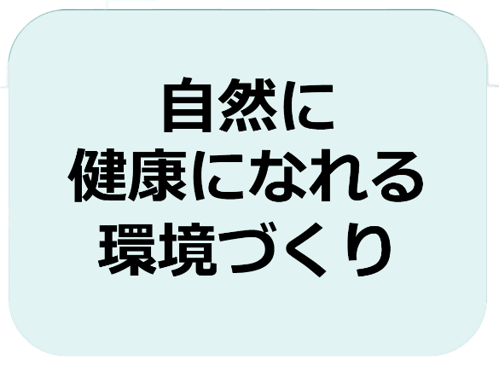
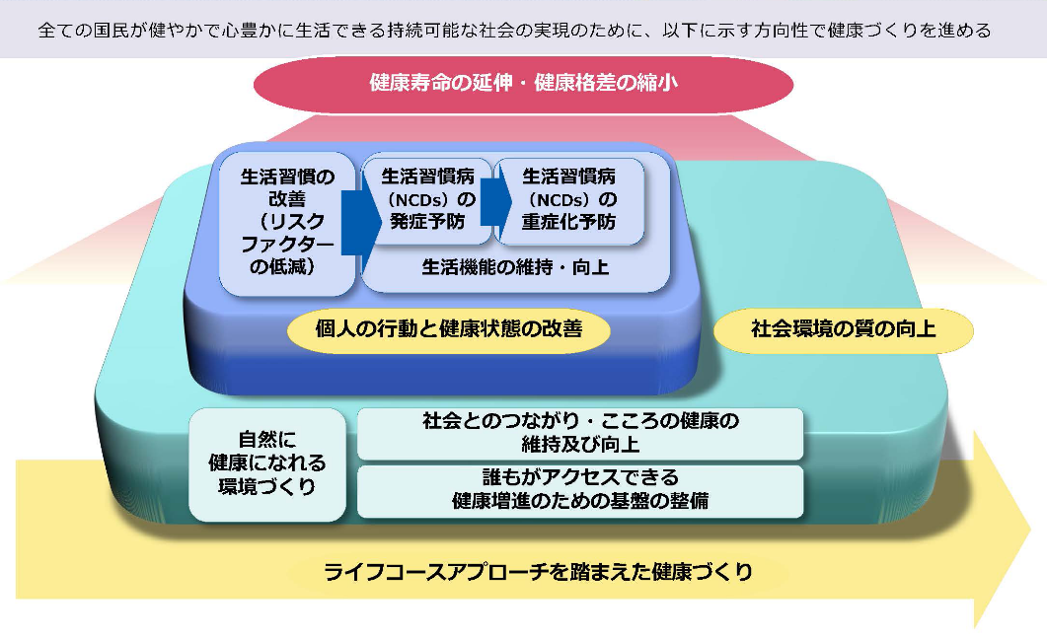


健康日本21（第3次）概念図（2024年度～）
https://www.mhlw.go.jp/stf/newpage_33414.html

Slide 10
公衆衛生
～健康づくり、元気づくりから地域づくりの基本となる考え方を整理します～
⑩
市民による、市民のための公衆衛生とは
ヘルスプロモーション推進センター
（オフィスいわむろ）
岩室紳也

Slide 11
一人ひとりが健康に関して気になっているテーマの共有
「絶対ならない」から「虜になった」公衆衛生の魅力とは
感染症対策① 免疫力
感染症対策② 消毒・加熱・殺菌
感染症対策③ 感染経路
そもそも「健康」とは？
保健師が目指す浦安の地域づくりとは
公衆衛生対策の基本となる考え方① ソーシャルキャピタル
公衆衛生対策の基本となる考え方② ヘルスプロモーション
市民による、市民のための公衆衛生とは

Slide 12
一市民として
感染症対策に
何を求めるのか？

Slide 13
感染しない
発症しない
死なない
何を最優先しますか？

Slide 14
日本は
感染症で死なない国から
感染症で死ぬ国に？！？

Slide 15
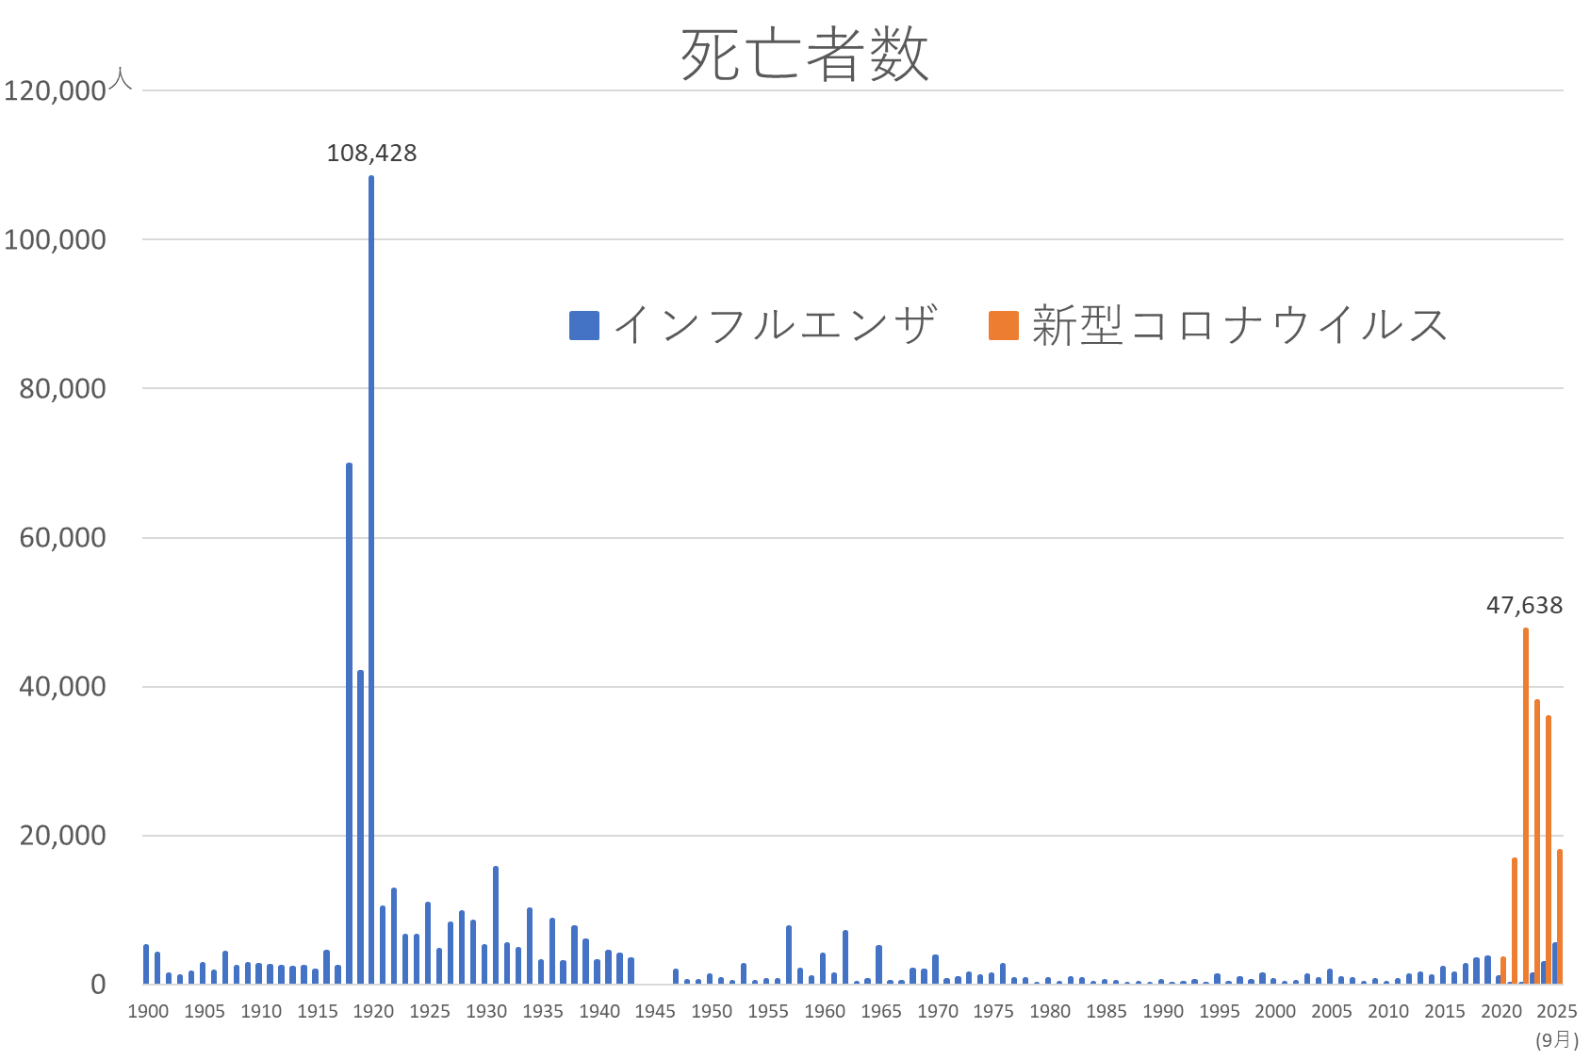
https://www.mhlw.go.jp/toukei/list/81-1a.html

Slide 16
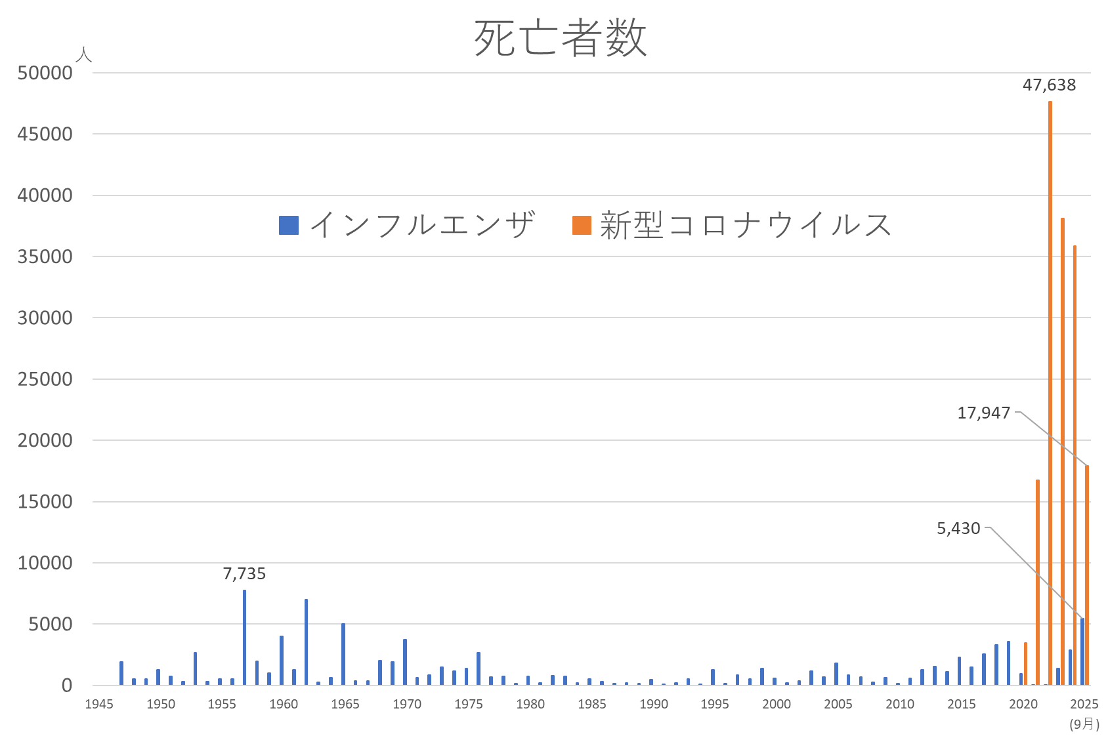
https://www.mhlw.go.jp/toukei/list/81-1a.html

Slide 17
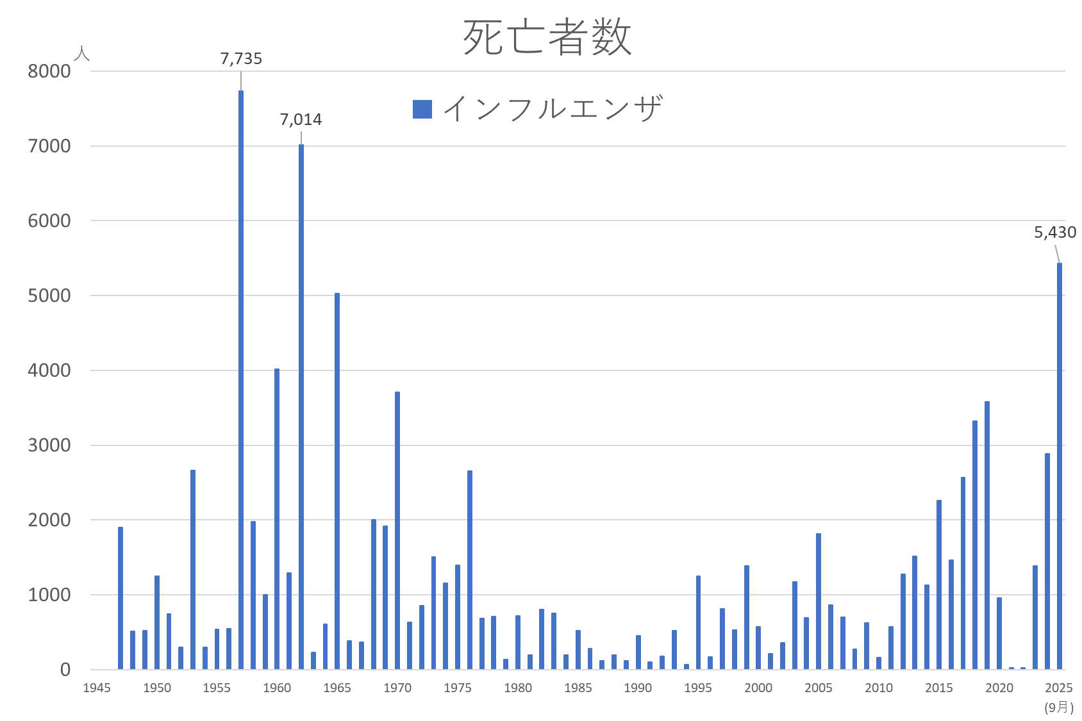
https://www.mhlw.go.jp/toukei/list/81-1a.html

Slide 18
感染者数の推移と
死者数の推移

Slide 19

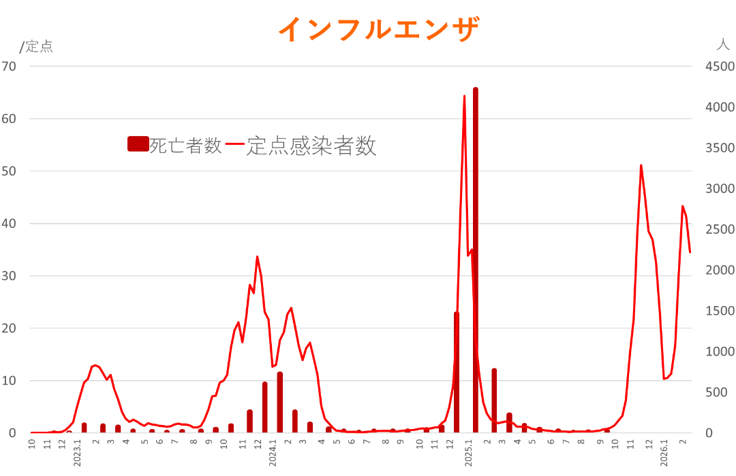
1
https://id-info.jihs.go.jp/surveillance/idwr/provisional/2026/index.html
https://www.mhlw.go.jp/toukei/list/81-1a.html
https://www.mhlw.go.jp/toukei/list/81-1a.html

Slide 20
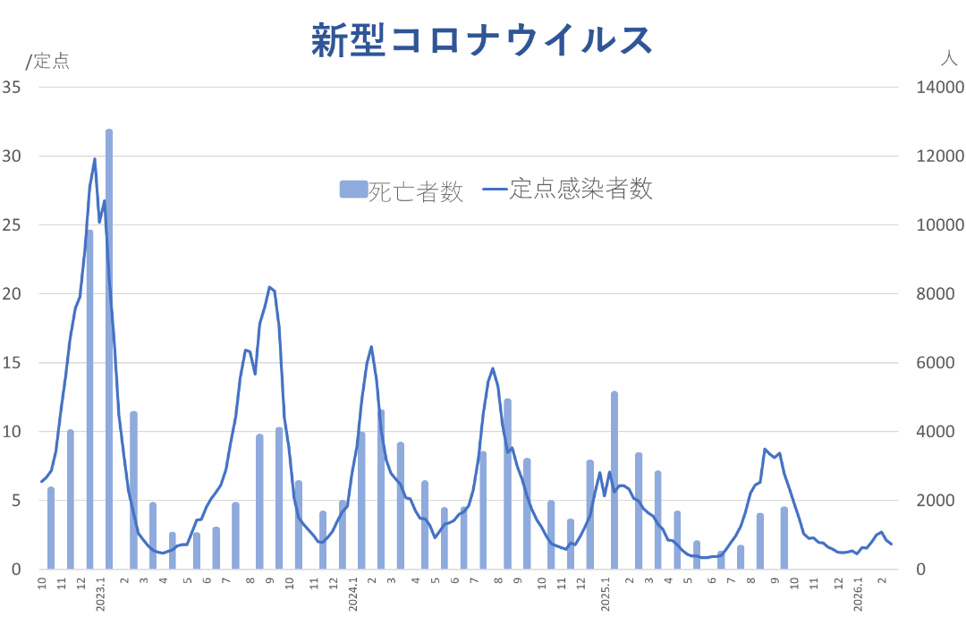
1
https://id-info.jihs.go.jp/surveillance/idwr/rapid/2025/index.html
https://www.mhlw.go.jp/toukei/list/81-1a.html
https://www.mhlw.go.jp/toukei/list/81-1a.html

Slide 21
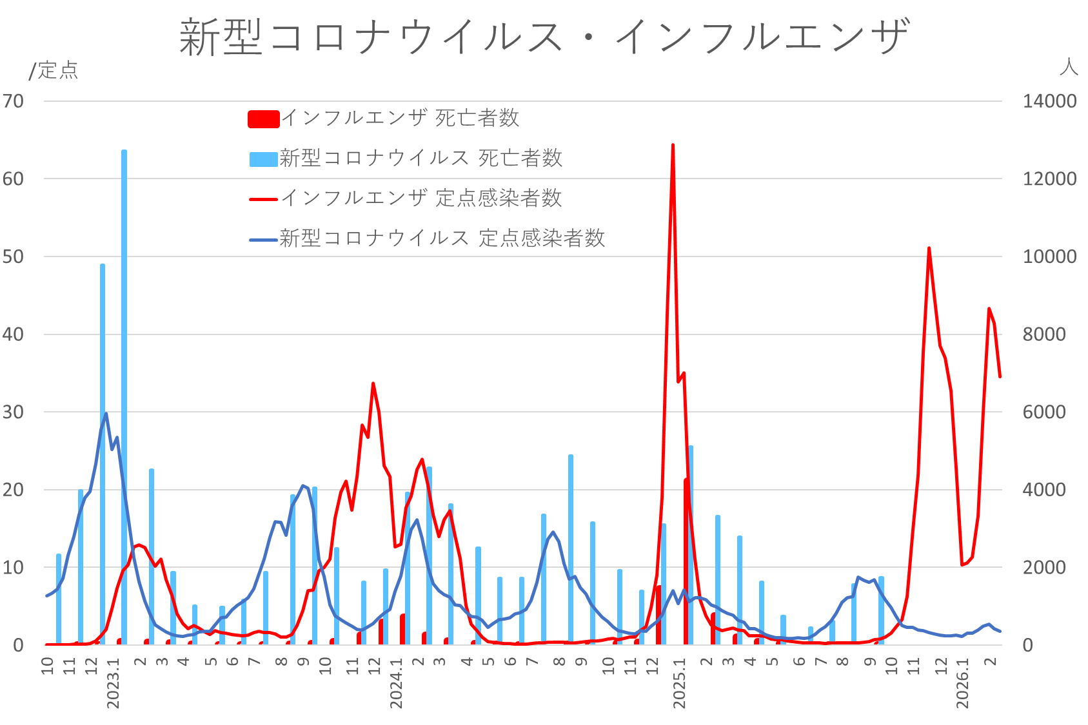
1
https://id-info.jihs.go.jp/surveillance/idwr/provisional/2026/index.html
https://www.mhlw.go.jp/toukei/list/81-1a.html
https://www.mhlw.go.jp/toukei/list/81-1a.html

Slide 22
感染者が増えれば
死者も増えるのは必定

Slide 23
新型コロナウイルスと
インフルエンザの今

Slide 24
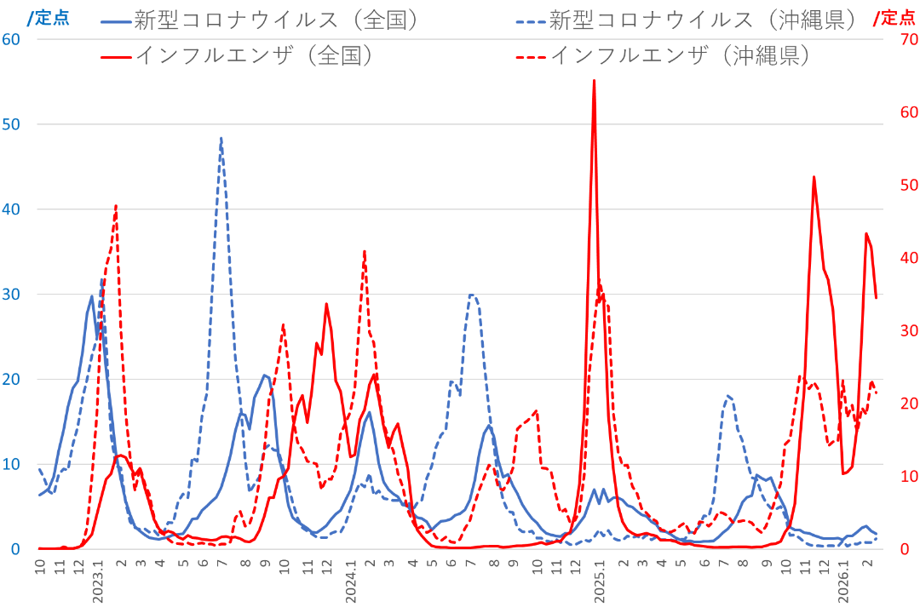
コロナは概ね同じ流行に
インフルも概ね同じ流行に
でも、同じ感染経路なのに
コロナとインフルは別の動きなのはなぜ？

Slide 25
同じ感染経路なのに
流行が異なるのは
感染経路対策ではなく
免疫力の差

Slide 26
感染症予防のための
三つの対策

Slide 27
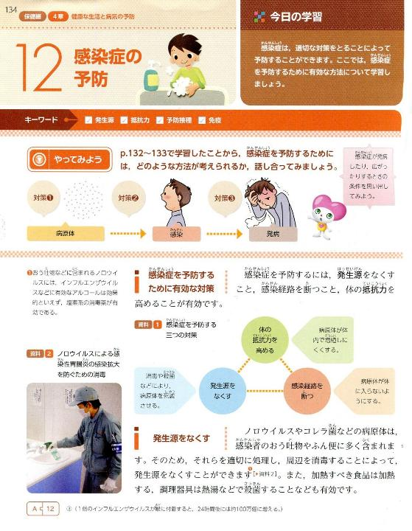
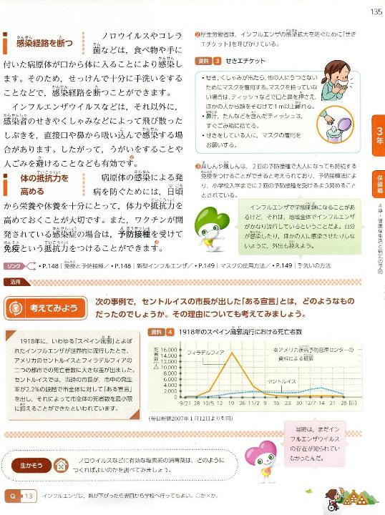
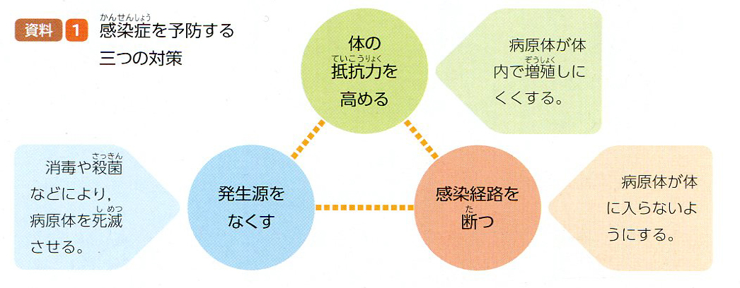

Slide 28
感染者数を減らすには
免疫力
環境中の
ウイルス
感染経路を
断つ
感染者数

Slide 29
感染者数を減らすには
免疫力
環境中の
ウイルス
感染経路を
断つ
感染者数

Slide 30
感染者数が増えるのは
免疫力
環境中の
ウイルス
感染経路を
断つ
感染者数

Slide 31
感染者数が増えるのは
免疫力
環境中の
ウイルス
感染経路を
断つ
感染者数

Slide 32
マスクの効果
免疫力
環境中の
ウイルス
感染経路を
断つ
感染者数
マスクをする

Slide 33
マスクの逆効果
免疫力
環境中の
ウイルス
感染経路を
断つ
感染者数
マスクをする

Slide 34
今、感染者数が増えているのは
免疫力
環境中の
ウイルス
感染経路を
断つ
やっているつもりの
間違った感染経路対策ばかり？
感染者数
マスクをしているから

Slide 35
コロナ前後の
インフルの免疫

Slide 36
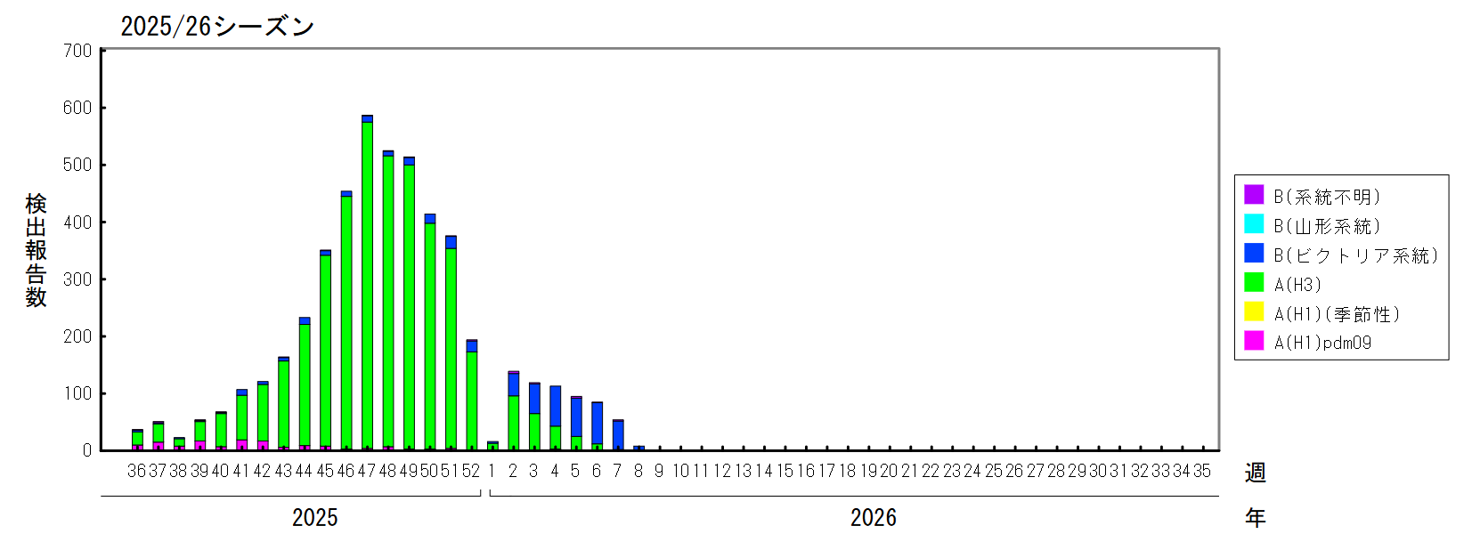
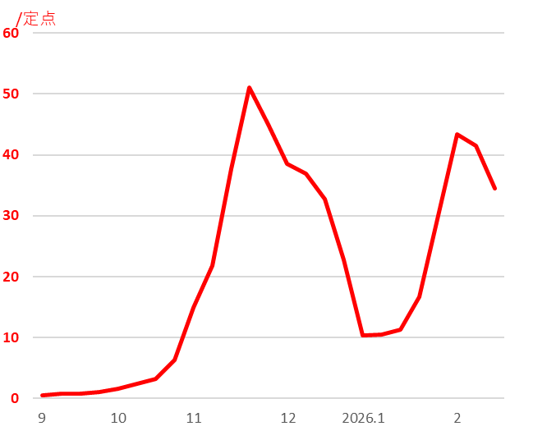
https://www.mhlw.go.jp/stf/seisakunitsuite/bunya/houkokusuunosuii_00007.html

Slide 37
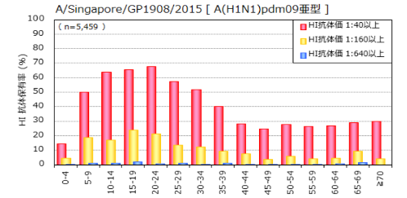
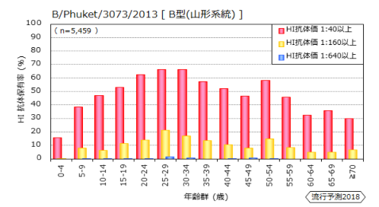
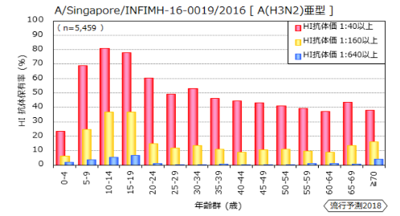
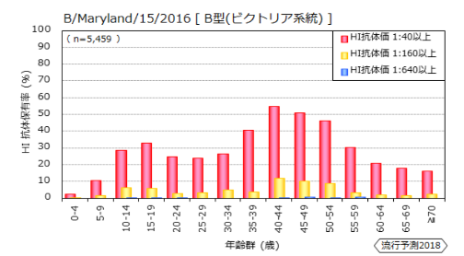
https://id-info.jihs.go.jp/niid/ja/sokuhou/8504-flu-yosoku-rapid2018-1.html

Slide 38

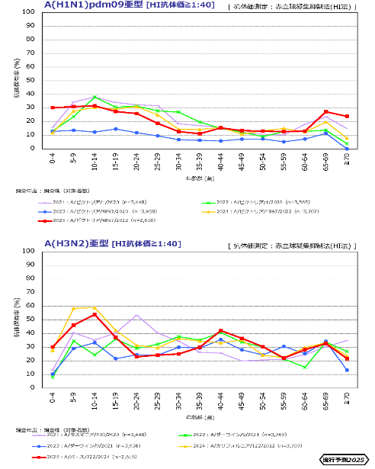
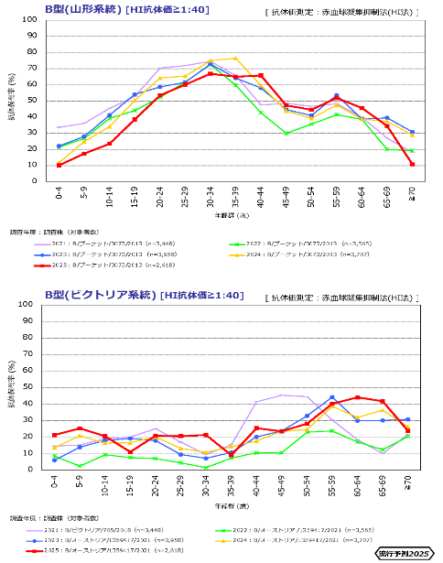
https://id-info.jihs.go.jp/surveillance/nesvpd/rapid/flu/2024/020/index.html

Slide 39
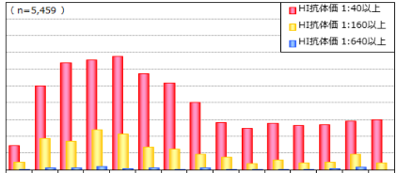
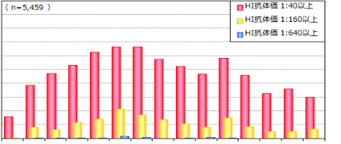
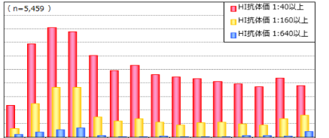
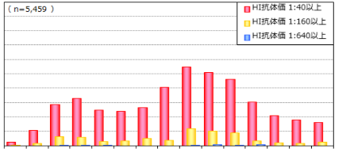
https://id-info.jihs.go.jp/surveillance/nesvpd/rapid/flu/2024/020/index.html

Slide 40
過剰予防？の結果
免疫力低下で
死者増加

Slide 41
日本人のがん

Slide 42
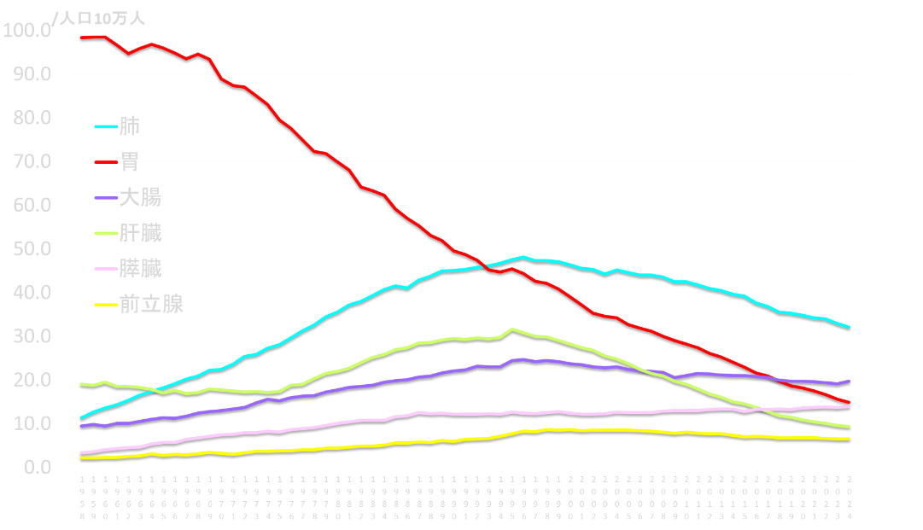
がん部位別年齢調整死亡率（男）
国立研究開発法人国立がん研究センターがん対策情報センター http://ganjoho.jp/reg_stat/statistics/dl/

Slide 43
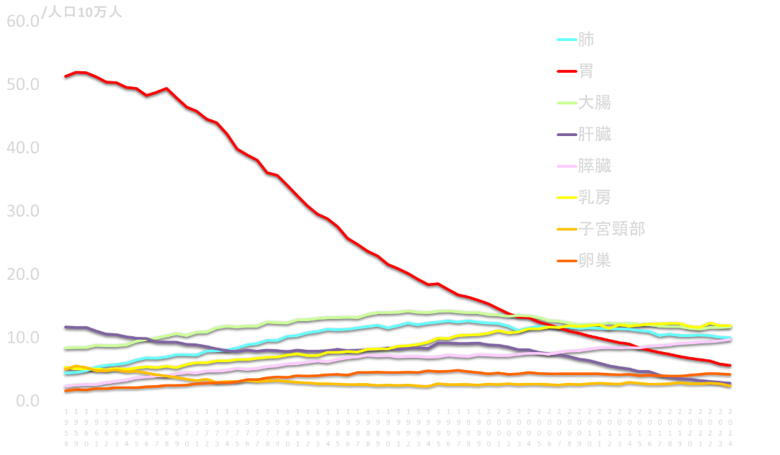
がん部位別年齢調整死亡率（女）
国立研究開発法人国立がん研究センターがん対策情報センター http://ganjoho.jp/reg_stat/statistics/dl/

Slide 44
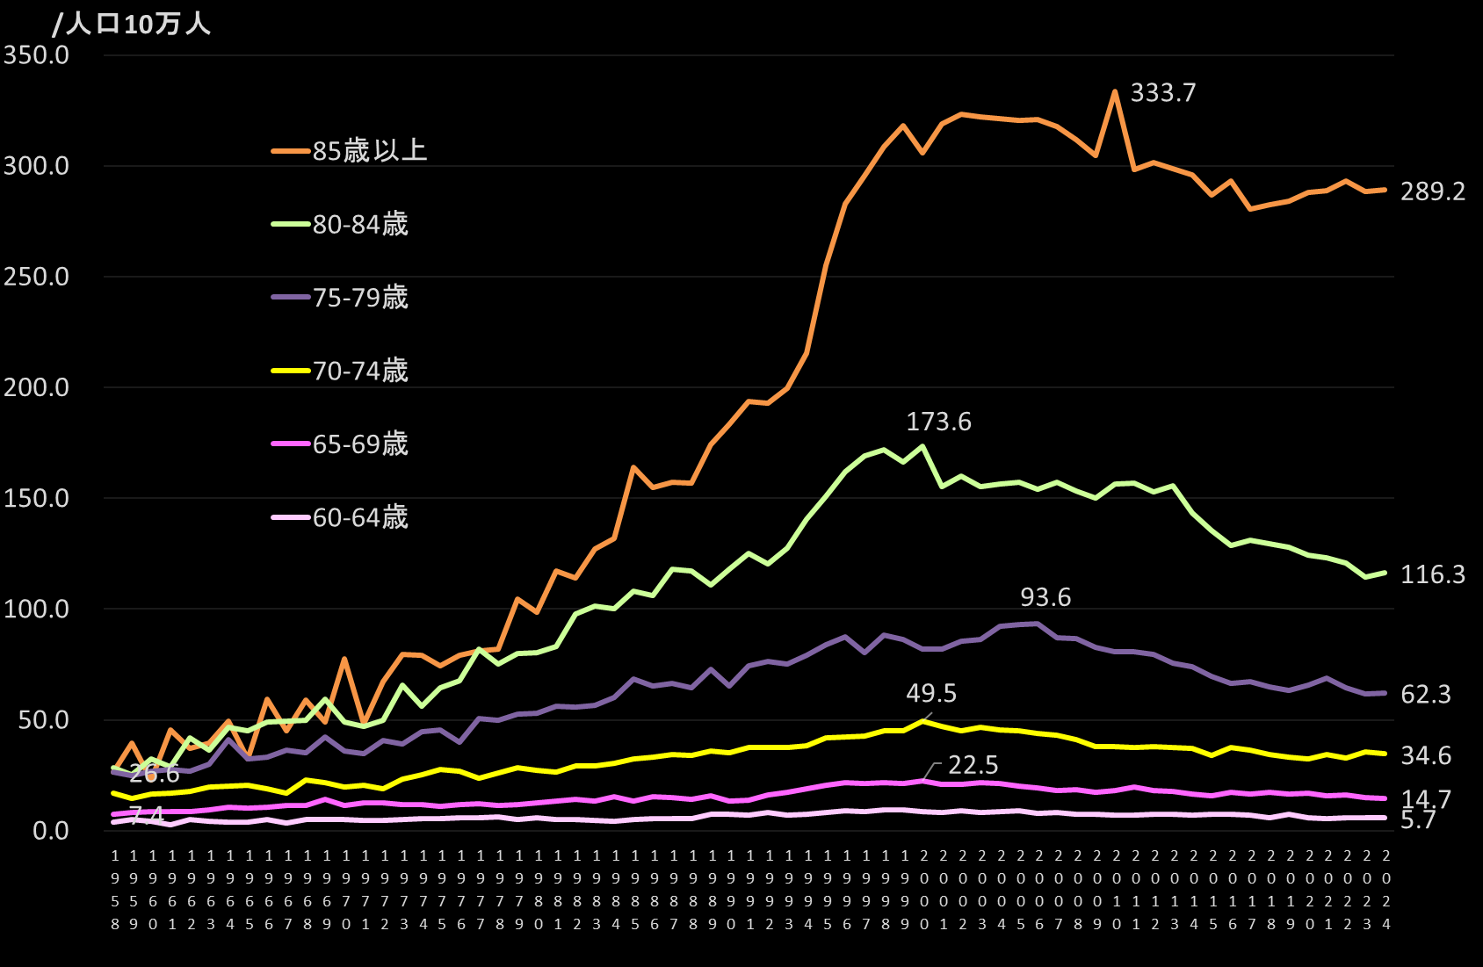
年齢階級別前立腺がん死亡率
ほとんどの年代で15年以上横ばいか低下
前立腺がん検診実施市町村率
2000年 2003年 2006年 2009年 2012年 2015年
14.7% 49.9% 71.2％ 72.5% 76.9% 83.0%
国立研究開発法人国立がん研究センターがん対策情報センター http://ganjoho.jp/reg_stat/statistics/dl/

Slide 45
泌尿器科医が
前立腺がん死者を
減らしたい気持ちは理解

Slide 46
泌尿器科学会も・・・

Slide 47

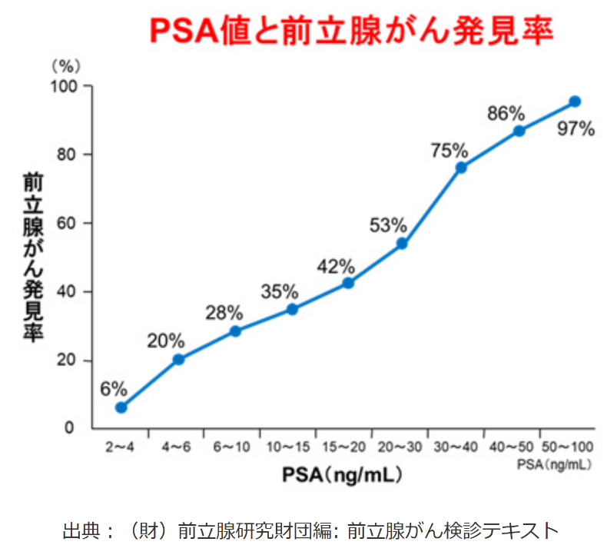

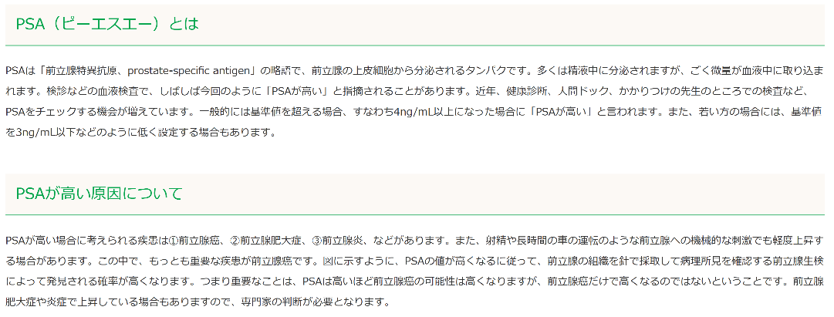
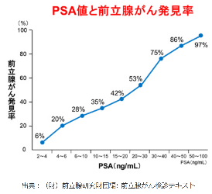
https://www.urol.or.jp/public/symptom/08.html

Slide 48
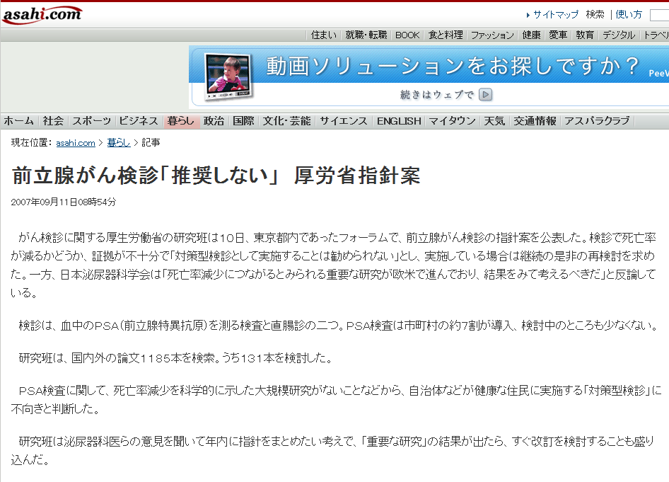

Slide 49
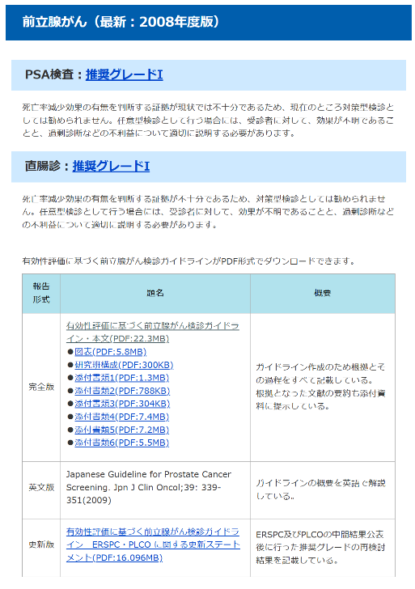
PSA検査：推奨グレード Ｉ
死亡率減少効果の有無を判断する証拠が現状では不十分であるため、現在のところ対策型検診としては勧められません。任意型検診として行う場合には、受診者に対して、効果が不明であることと、過剰診断などの不利益について適切に説明する必要があります。
http://canscreen.ncc.go.jp/guideline/zenritsusengan.html

Slide 50
なのに・・・

Slide 51

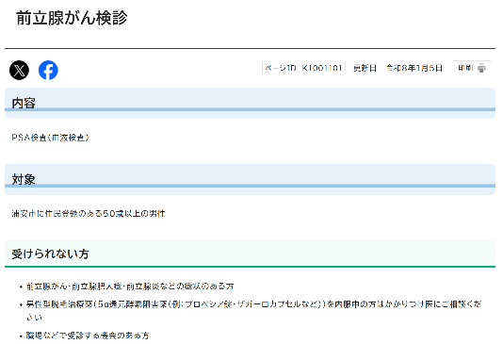
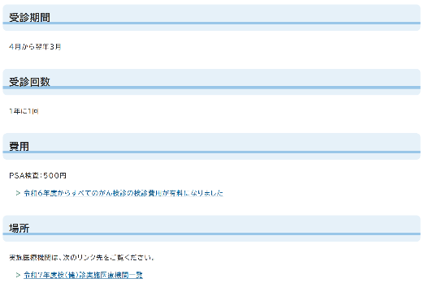
https://www.city.urayasu.lg.jp/fukushi/kenshin/kenshin/1001101.html

Slide 52

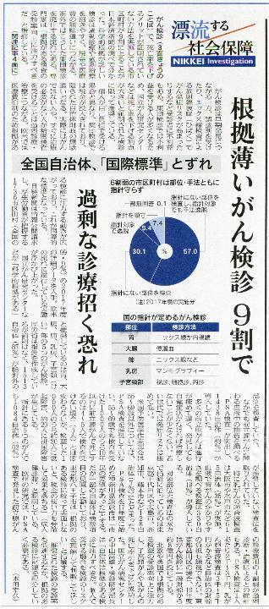
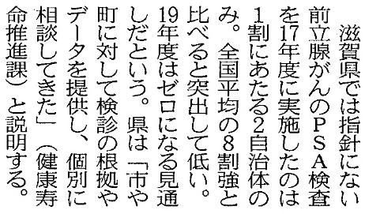

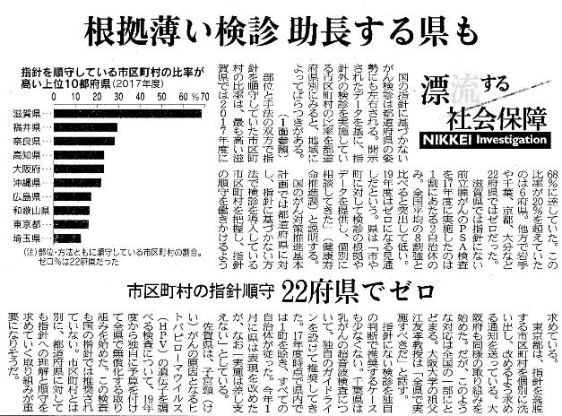

Slide 53
疑問の発端

Slide 54

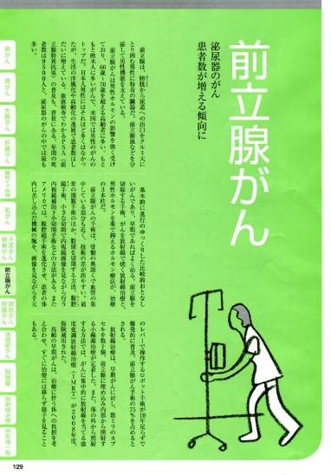
前立腺がんの根治的治療方法の現状

Slide 55
読売新聞社アンケート調査結果
日本泌尿器科学会の認定施設やがん診療連携拠点病医院など851施設に対し、2007年の治療実績をアンケート
アンケート送付 | 回答 | 回答率 | 前立腺 全摘手術 | 前立腺がん 放射線治療 | 根治 療法
851 | 520 | 61.1% | 12,062 | 2,710 | 14,772
未回答の大学は、
新潟大学、信州大学、富山大学、兵庫医科大学、愛媛大学、琉球大学（6大学/80大学＝7.5%）
だけで、地域の主な病院は回答していると考えられる。

Slide 56
疑問の発端
前立腺がん死より根治療法受療者が多い？？？
根治療法受療者 14,772人（2007年）
前立腺がん死 9,786人（2007年）
PSA検診受診率が10％（日本泌尿器科学会談）
PSA検診受診率が100％だと根治療法 147,720人
前立腺がん死の15.1倍根治療法が行われている？
＜
http://plaza.umin.ac.jp/jua/kankeisya/info/PSAscreening090409.html
前立腺がん
根治療法受療者も
10倍になるはず

Slide 57
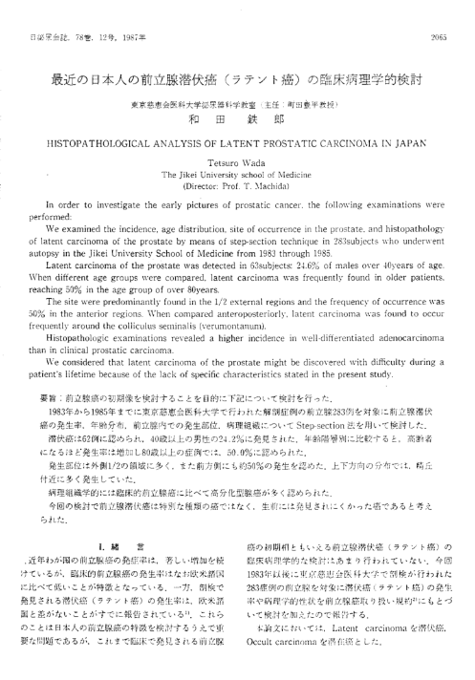
和田鉄郎
最近の日本人の
前立腺潜伏癌（ラテント癌）の臨床病理学的検討、
日泌尿会誌、78、2065‐2070、1987

Slide 58
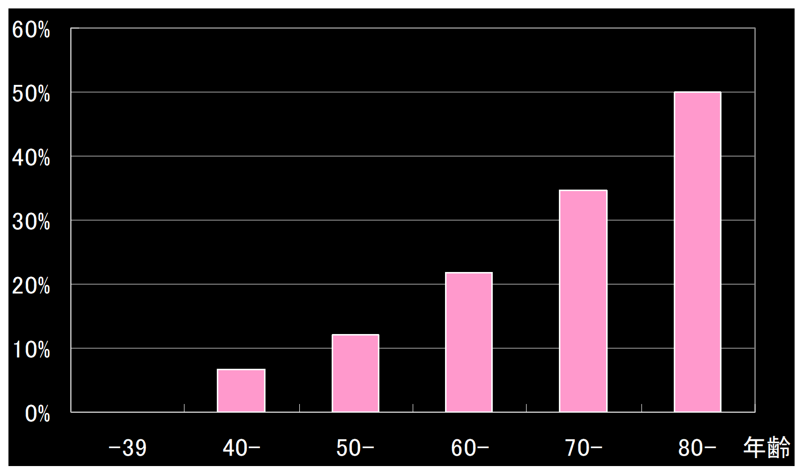
前立腺ラテント癌保有率
50.0%
34.7%
21.7%
12.1%
6.7%
和田鉄郎：最近の日本人の前立腺潜伏癌（ラテント癌）の臨床病理学的検討、日泌尿会誌、78、2065‐2070、1987

Slide 59
実際

Slide 60
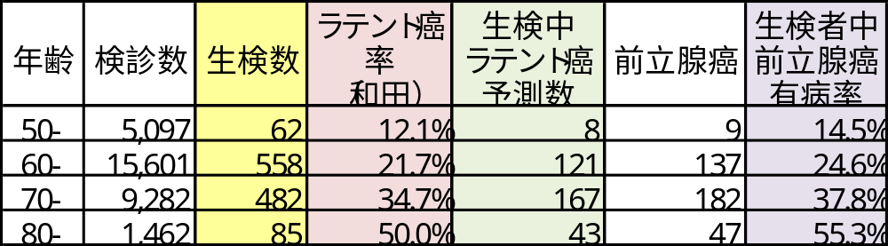
群馬県
生検数中の
ラテント癌予測数と
前立腺癌発見数が酷似
山本巧、伊藤一人、大井勝、武智浩之、久保田裕、坂西理恵、黒川公平、鈴木和浩、山中英壽：前立腺がん集団検診における年齢階層別発見がんの臨床病理学的検討－受診年齢上限の設定について－、日本がん検診・診断学会誌、Vol10、118-122、2003

Slide 61
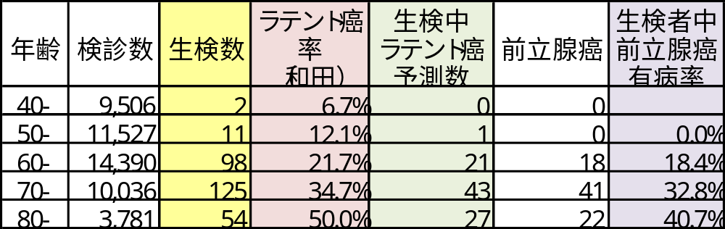
高松市
※精検＝生検とした
真弓研介、多田昌弘：高松市における大規模な前立腺がん検診についてー延べ4万5千人のPSA検査の結果と考察ー、泌尿器外科、16、1011－1014、2003

Slide 62
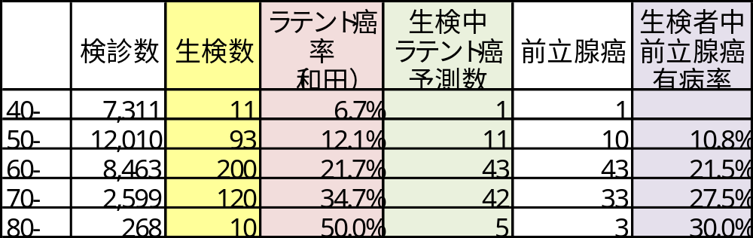
熊本赤十字
※精検＝生検とした
三原修一：検診におけるインフォームド・コンセントと個人情報保護、泌尿器外科、16、934、2003

Slide 63
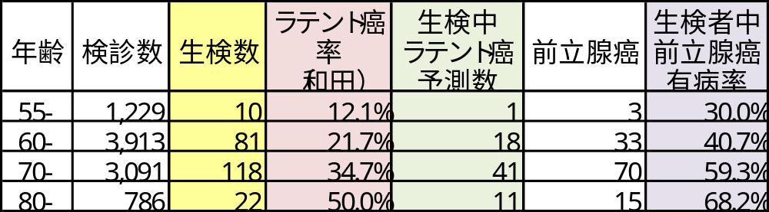
徳島市
金山博臣、香川征、宇都宮正登、川島周、武久一郎、岸谷晴雄、横関秀明：徳島市前立腺がん検診について 第一報：平成13年度初年度の結果に対する解析、日泌尿会誌、95、596-603、2004

Slide 64
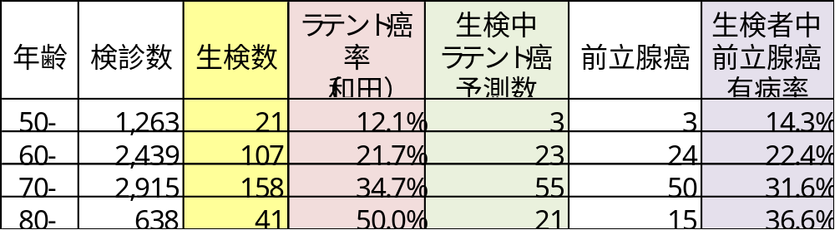
広島県備北地区
亭島淳、松原昭郎、吉野干城、長谷川泰久、石光広、安本博晃、碓井亞、小林加直、丸山聡、大原慎也、岩佐嗣夫、田中学、西本憲治：広島県備北地区における前立腺癌検診－3年間の検討－、西日泌尿、68,527-532、2006

Slide 65
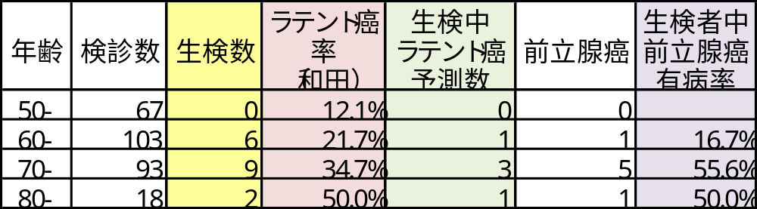
高知県越知町
北島清彰、樫尾智賀夫：高知県越知町における前立腺癌スクリーニング、泌尿器外科、18、1005-1007、2005

Slide 66

集計結果
生検数中の
ラテント癌予測数と
前立腺癌発見数が酷似

Slide 67
発見されている癌が
ラテント癌率と同一！！！

Slide 68
スクリーニングの基本
PSAの
「感度」と「特異度」の検証

Slide 69
感度、特異度とは？
 |  | 前立腺がん
 |  | あり | なし
PSA | 陽性 | a | b
 | 陰性 | c | d
感度 sensitivity＝a/(a＋c)×100（％）
特異度 specificity＝d/(b＋d)×100（％）

Slide 70
感度、特異度とは？
 |  | 前立腺がん
 |  | あり | なし
PSA | 陽性 | a | b
 | 陰性 | c | d
感度 sensitivity＝a/(a＋c)×100（％）
特異度 specificity＝d/(b＋d)×100（％）
PSA陰性で
前立腺がんの有無の検証が重要

Slide 71
感度、特異度の理想は？
 |  | 前立腺がん
 |  | あり | なし
PSA | 陽性 | 100 | 0
 | 陰性 | 0 | 100
感度 sensitivity＝a/(a＋c)×100（％）
特異度 specificity＝d/(b＋d)×100（％）

Slide 72
PSAの感度、特異度を
検証した論文が権威ある雑誌
ＪＡＭＡ（The Journal of the American Medical Association）に

Slide 73
Ian M. Thompson, et al:JAMA. 2005;294:66-70.
Operating Characteristics of Prostate-Specific Antigen in Men With an Initial PSA Level of 3.0 ng/mL or Lower. http://jama.ama-assn.org/cgi/content/short/294/1/66
Prostate Cancer Prevention Trial（placebo group）
(1993年～2003年：経過観察：7年間）
55歳以上 PSA 3.0ng/ml以下 直腸診異常なし
8,575人
PSA 4.1ng/ml以上
and or
直腸診異常あり
521人（6.1％）
PSA 4.0ng/ml以下
and
直腸診異常なし
8,054人（93.9％）
5,587人（65.2％）
前立腺生検施行
521人
前立腺生検施行
5,066人
前立腺生検未施行
2,988人（34.8％）
前立腺がんなし
2,414人（80.8％）
前立腺がん
574人（19.2％）
計算上
前立腺がんなし
4,362人（78.1％）
前立腺がん
1,225人（21.9％）
前立腺がん
1,799人（21.0％）

Slide 74
全体の21.9％に前立腺がん
↓
5人に1人ががん患者？？？

Slide 75

PSA感度 PSA特異度
http://jama.ama-assn.org/cgi/content/short/294/1/66

Slide 76
PSA cut-off値4.1ng/mlでの見落とし率
 |  | 前立腺がん
PSA cutoff | 判定 | あり | なし
PSA（4.1） | 陽性 | 251 | 270
 | 陰性 | 974 | 4092
251÷(251+974)=20.5%
前立腺がんの80％が見落とされていることになる？
これらのがんは見落としていいがんという証もない？

Slide 77
感度、特異度の理想は？
 |  | 前立腺がん
 |  | あり（％） | なし（％）
PSA | 陽性 | 100 | 0
 | 陰性 | 0 | 100
感度 sensitivity＝a/(a＋c)×100（％）
特異度 specificity＝d/(b＋d)×100（％）

Slide 78
感度、特異度の実際は？
 |  | 前立腺がん
 |  | あり（％） | なし（％）
PSA | 陽性 | 20.5 | 6.2
 | 陰性 | 79.5 | 93.8
感度 sensitivity＝a/(a＋c)×100（％）
特異度 specificity＝d/(b＋d)×100（％）

Slide 79
感度、特異度の実際は？
 |  | 前立腺がん
 |  | あり（人） | なし（人）
PSA | 陽性 | 251 | 270
 | 陰性 | 974 | 4092
感度 sensitivity＝a/(a＋c)×100（％）
特異度 specificity＝d/(b＋d)×100（％）
＜

Slide 80
PSA 4.1ng/ml（PSA検診で要精密検査）
と言われる値
↓
前立腺癌細胞を持っている人の内
20.5％ 捕 捉
79.5％ 見落とし

Slide 81

JAMA
There in no cutpoint of PSA with simultaneous high sensitivity and high specificity for monitoring healthy men for prostate cancer, but rather a continuum of prostate cancer risk at all values of PSA.
PSAには、健康な男性で前立腺がんを高い感度と高い特異度で検出するカットオフ値はなく、PSAの連続するすべての値において前立腺がんのリスクを有する。
https://pubmed.ncbi.nlm.nih.gov/15998892/

Slide 82
年齢階級別前立腺がん死亡率
前立腺がん検診実施市町村率
2000年 2003年 2006年 2009年 2012年 2015年
14.7% 49.9% 71.2％ 72.5% 76.9% 83.0%
国立研究開発法人国立がん研究センターがん対策情報センター http://ganjoho.jp/reg_stat/statistics/dl/

Slide 83

前立腺ラテント癌保有率
前立腺で死亡する率（/人口）
1/493人
50.0%
1/2,063人
34.7%
1/9,803人
21.7%
12.1%
6.7%
和田鉄郎：最近の日本人の前立腺潜伏癌（ラテント癌）の臨床病理学的検討、日泌尿会誌、78、2065‐2070、1987

Slide 84
公衆衛生に不可欠な
対話

Slide 85
「対話」とは
●対話（dialogue）とは、面と向かって、声を出して、言葉を交わすこと。
●生きづらさの問題の多くは「対話」の不足や欠如からこじれていく。
●議論、説得、説明、正論、アドバイスは「対話」ではなく「独り言」である。
独り言（monologue）の積み重ねが、しばしば事態をこじらせる。
●外出させたい、運動をさせたい、はまかだをさせたい、
といった「下心」は脇において、本人の言葉に耳を傾ける。
●基本姿勢は相手に対する肯定的な態度。
肯定とは「そのままでいい」よりも、「あなたのことをもっと知りたい」
●対話の目的は「対話を続けること」。
相手を変えること、何かを決めること、結論を出すことではない。
斎藤環「オープンダイアローグとは何か」（医学書院）
https://www.youtube.com/watch?v=92uMsr2hWiU
https://www.amazon.co.jp/dp/4260024035

Slide 86
対話のコツ

Slide 87

斎藤環（精神科医）
★
対話のコツ
大事な話はしない
「質」より「量」
大事な話はしない
対話が続くコツ
「質」より「量」

Slide 88
会話 | 独り言（monologue） | 対話（dialogue）
姿勢 | 自分の思い、感情、感覚が中心 | お互いの感情、感覚を大切、大事に
 | 思考停止・無関心・管轄外 | 読み解く・学びと気づきの連続・お互い様
行動 | 自分の話をする・説得・アドバイス | 聴く・傾聴・分ちあう
 | 排除・否定・無関心・無視 | 受容・共感・共有・見守り
 | 自分の正解を押し付ける 〇か×か | 正解を示さない 問いがある
 | 相手を変えようとする | 相手を変えようとしない
結果 | 結論を出す・合意を求める | 異なる意見やアイディアが共存
 | 対立・分断・孤立・孤独 | 信頼・つながり・絆（きずな＋ほだし）
 | 無表情・怒り・拒否・論破・偏狭・同質性 | 笑い・余裕・お互い様・協働・寛容・多様性
 | ひきこもり・不登校・ハラスメント | （ひきこもり等の）予防・改善・回復・治癒
 | コミュニケーションの壁（コミュ障） | コミュニケーション

Slide 89
「協働」から「共創」へ

Slide 90
 | 協働 | 共創
出発点 | 目的がある | 問いがある
役割 | 固定的 | 流動的
関係性 | 横並びで作業 | 相互に影響し合う
成果 | 想定内 | 想定外も
キーワード | 分担・連携 | 対話・気づき
包括ケア 評価会議 | 〇 | ◎

Slide 91
独り言社会で
一人ひとりができる
公衆衛生活動とは？

